Slide 1




设计模式
--备忘录

Slide 2
目
录
备忘录模式的定义与特点
1
CONTENTS
2
备忘录模式的结构与实现

Slide 3

01
备忘录模式的定义与特点

Slide 4
备忘录模式的定义
备忘录（Memento）模式的定义：在不破坏封装性的前提下，捕获一个对象的内部状态，并在该对象之外保存这个状态，以便以后当需要时能将该对象恢复到原先保存的状态。该模式又叫快照模式。

Slide 5
备忘录模式特点
1
提供了一种可以恢复状态的机制。当用户需要时能够比较方便地将数据恢复到某个历史的状态。
2
实现了内部状态的封装。除了创建它的发起人之外，其他对象都不能够访问这些状态信息
3
发起人不需要管理和保存其内部状态的各个备份，所有状态信息都保存在备忘录中，并由管理者进行管理

Slide 6
02
备忘录模式的结构与实现

Slide 7
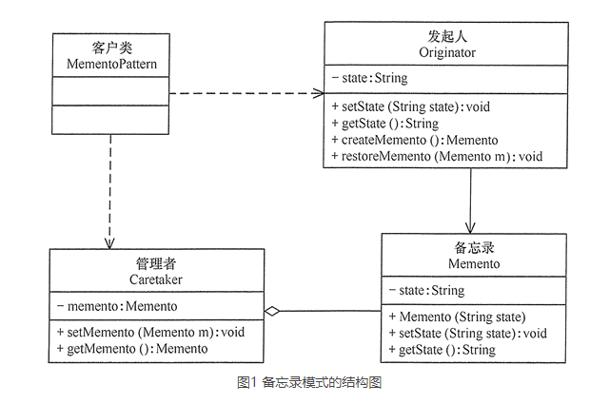
备忘录模式的结构
备忘录模式的主要角色如下。
发起人：记录当前时刻的内部状态信息，提供创建备忘录和恢复备忘录数据的功能，实现其他业务功能，它可以访问备忘录里的所有信息。
备忘录：负责存储发起人的内部状态，在需要的时候提供这些内部状态给发起人。
管理者：对备忘录进行管理，提供保存与获取备忘录的功能，但其不能对备忘录的内容进行访问与修改。

Slide 8
备忘录模式的应用场景
1.需要保存与恢复数据的场景，如玩游戏时的中间结果的存档功能。
2.需要提供一个可回滚操作的场景，如 Word、记事本、Photoshop，Eclipse 等软件在编辑时按 Ctrl+Z 组合键，还有数据库中事务操作。

Slide 9
感谢语
THANK YOU
谢谢观看

